Slide 1
Министерство образования Рм Портфолио Марковой натальи александровны воспитателя МАДОУ «Центр развития ребенка- детский сад № 17»
Дата рождения: 29.04.1991 г.
Профессиональное образование: организатор-методист дошкольного образования и педагог-психолог
МГПИ им. М.Е. Евсевьева
Диплом 101324 0187090
Дата выдачи 30 июня 2014 г.
Стаж педагогической работы (по специальности воспитатель): 5 лет.
Общий трудовой стаж: 8 лет

Slide 2
1.Участие в инновационной (экспериментальной) деятельности

Slide 3
Инновационный педагогический опыт представлен на сайте: https://view.officeapps.live.com/op/view.aspx?src=https%3A%2F%2Fupload2.schoolrm.ru%2Fiblock%2Fa6b%2Fa6b22d132aa842e0a3c2ec6b5b73b991%2FPED-OPYT-ISPRAVLENIE-_1_.docx&wdOrigin=BROWSELINK

Slide 5
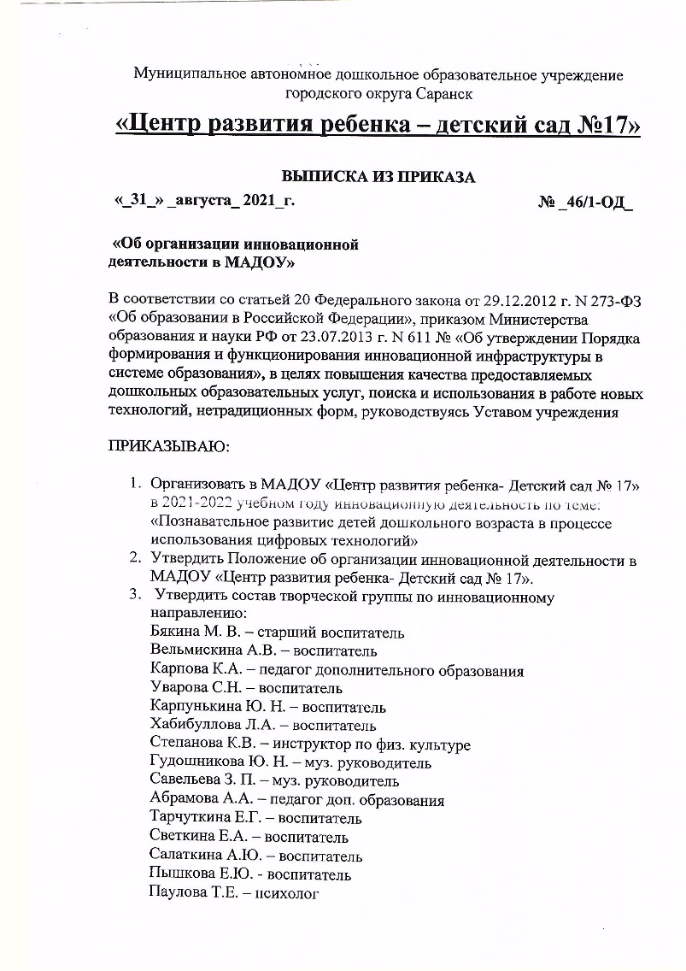
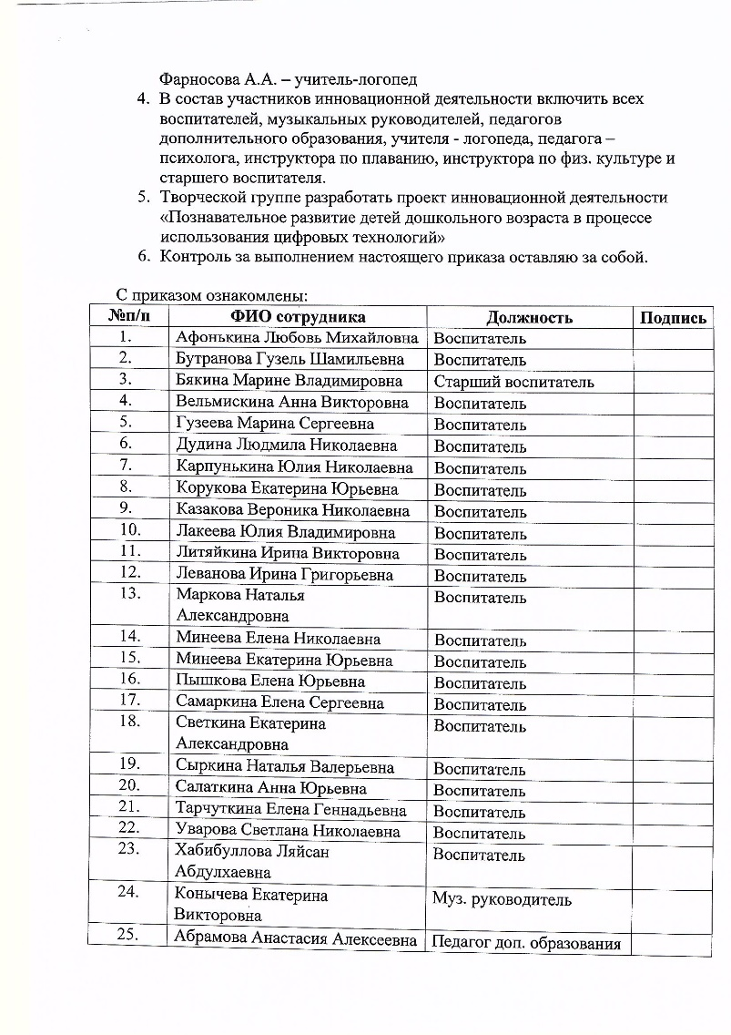
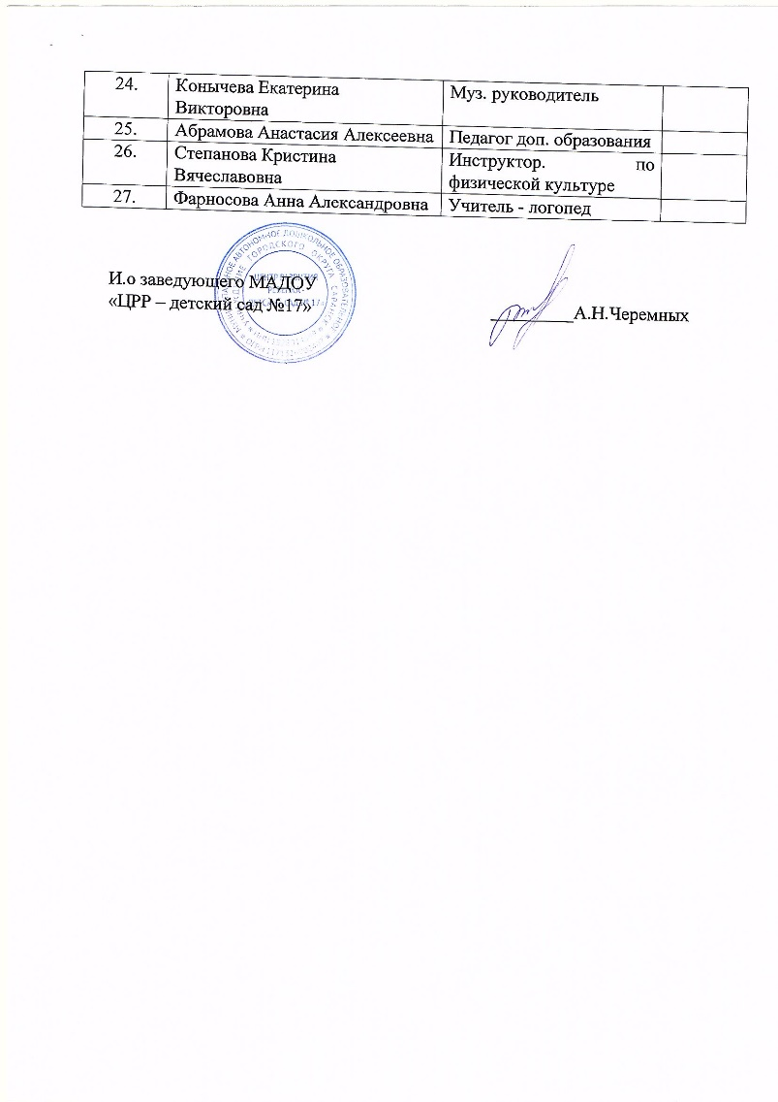

Slide 8
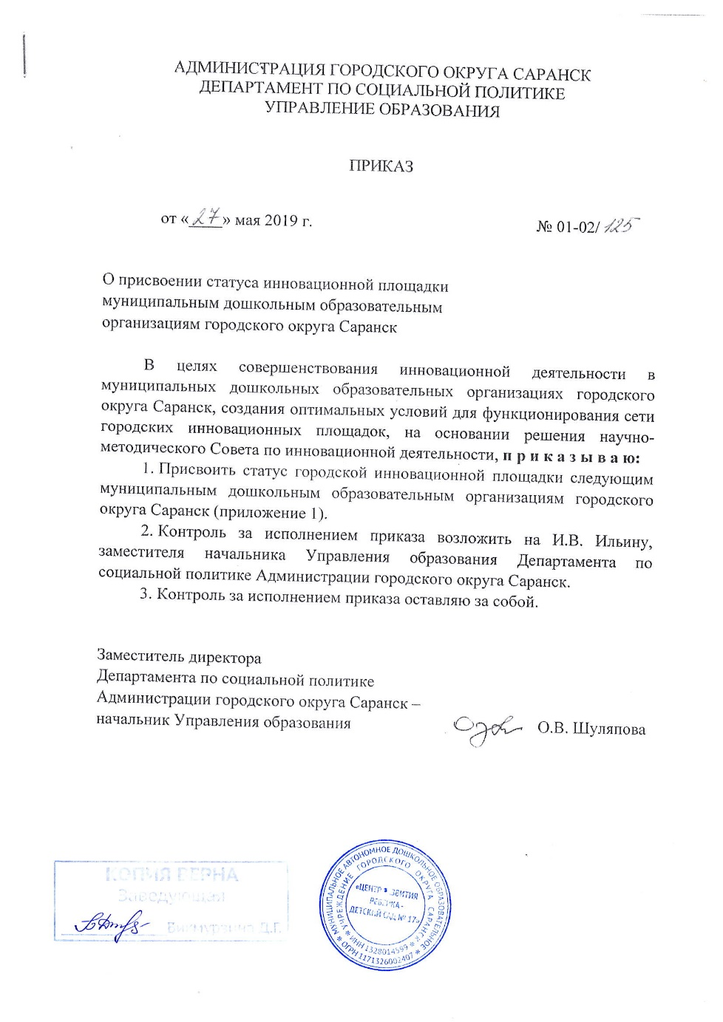

Slide 9
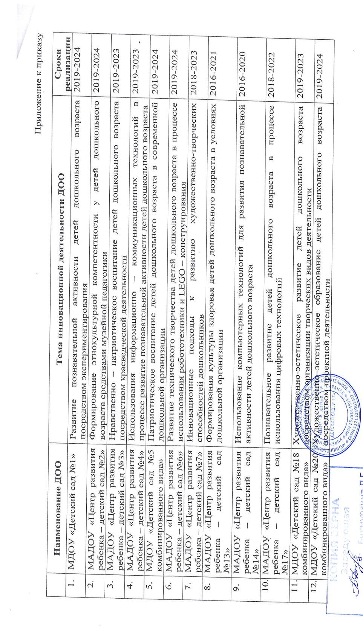

Slide 10
2. НАСТАВНИЧЕСТВО

Slide 11
3. Наличие публикаций

Slide 13
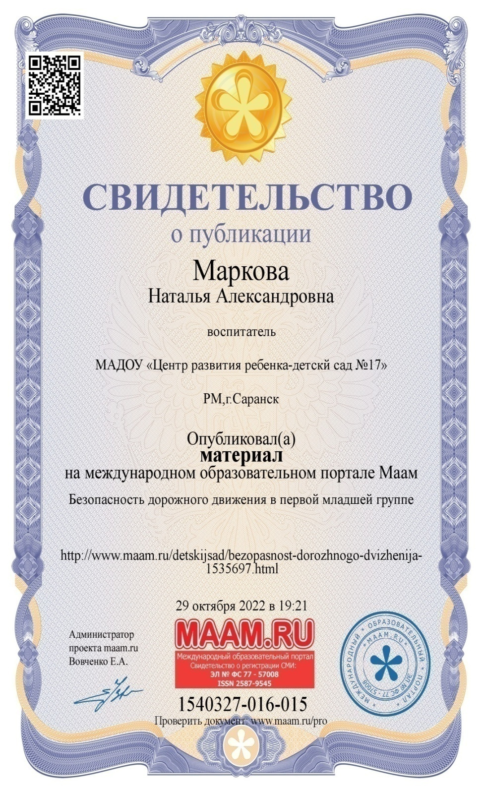

Slide 14
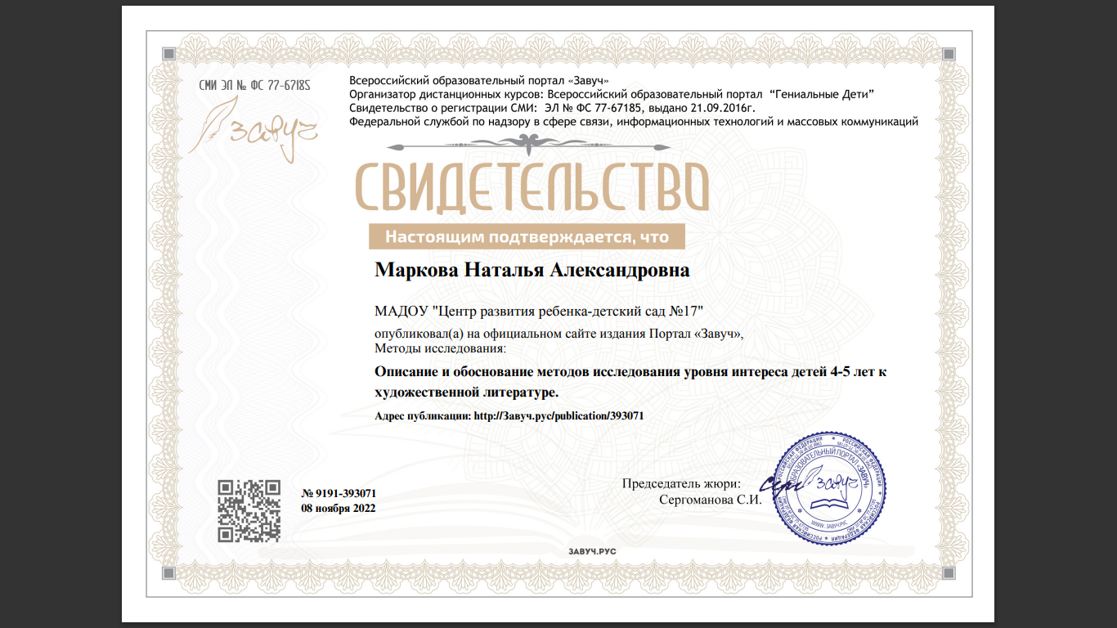

Slide 16
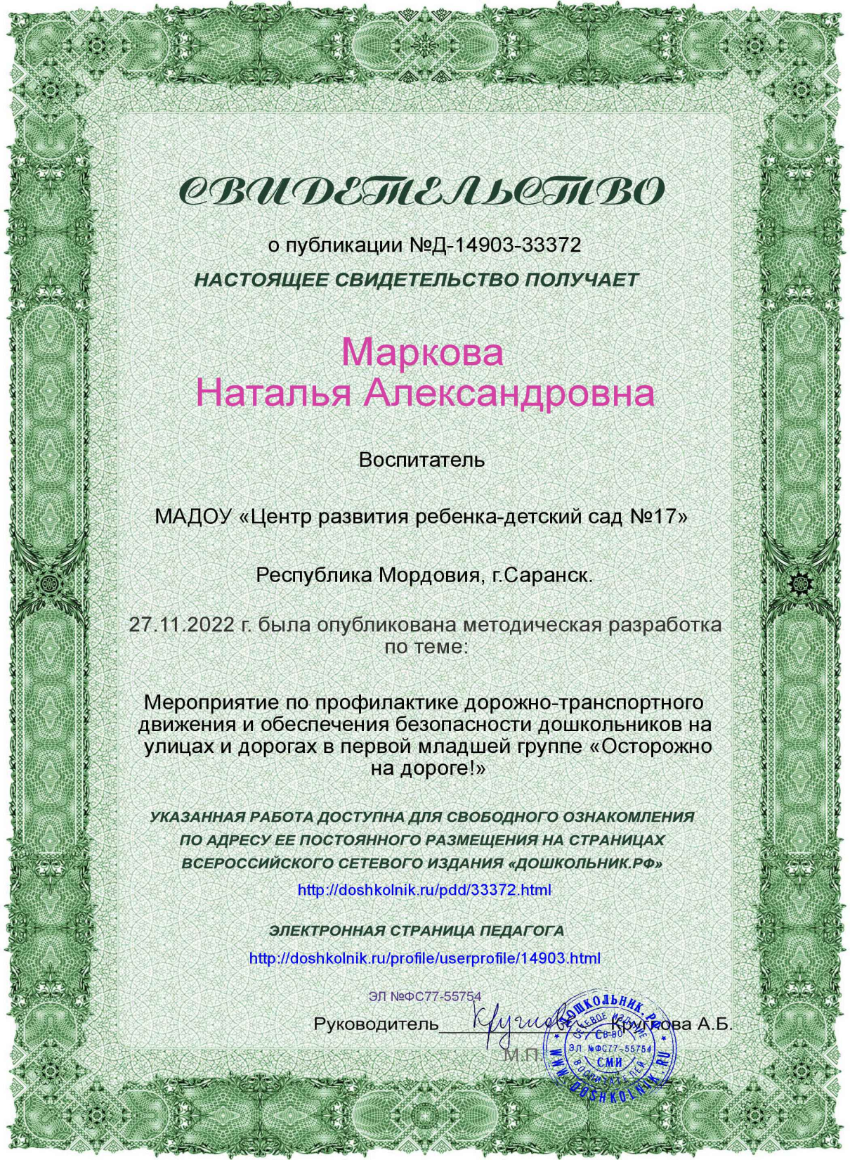

Slide 17
4. Результаты участия воспитанников в: -конкурсах; -выставках; -турнирах; -соревнованиях; -акциях; -фестивалях

Slide 21
5. Наличие авторских программ, методических пособий

Slide 22
6.Выступления на заседаниях методических советов, научно-практических конференциях, педагогических чтениях, семинарах,секциях,форумах,радиопередачах (очно)

Slide 24
7. Проведение открытых занятий, мастер-классов, мероприятий

Slide 26
8. Экспертная деятельность

Slide 27
9.общественно-педагогическая активность педагога: участие в комиссиях, педагогических сообществах, в жюри конкурсов

Slide 28
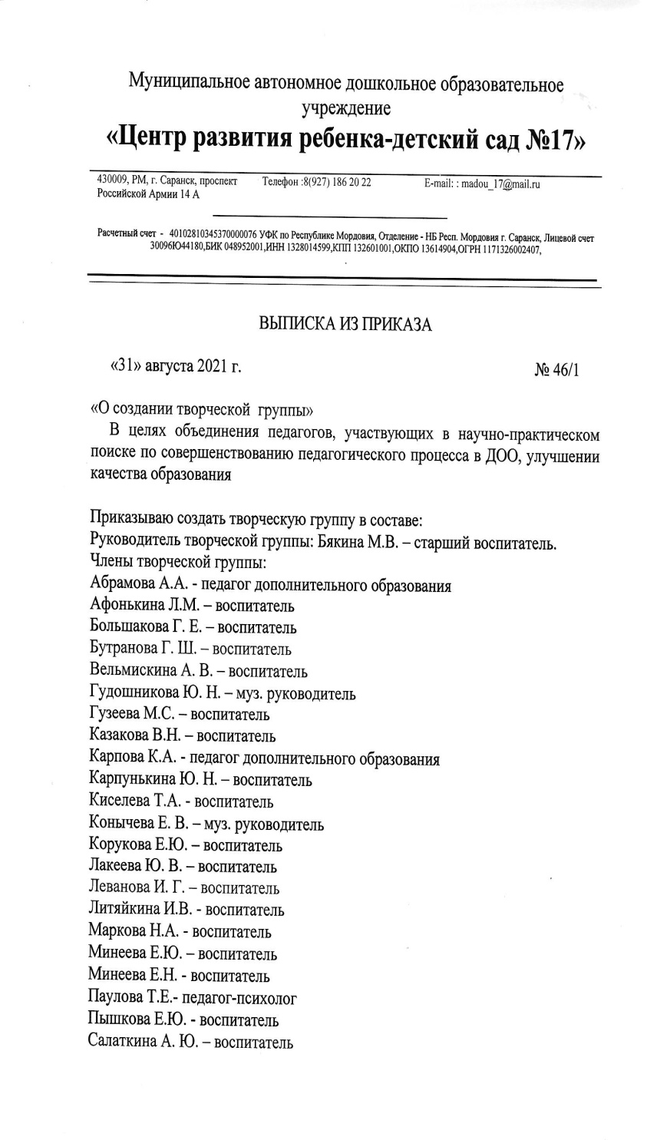
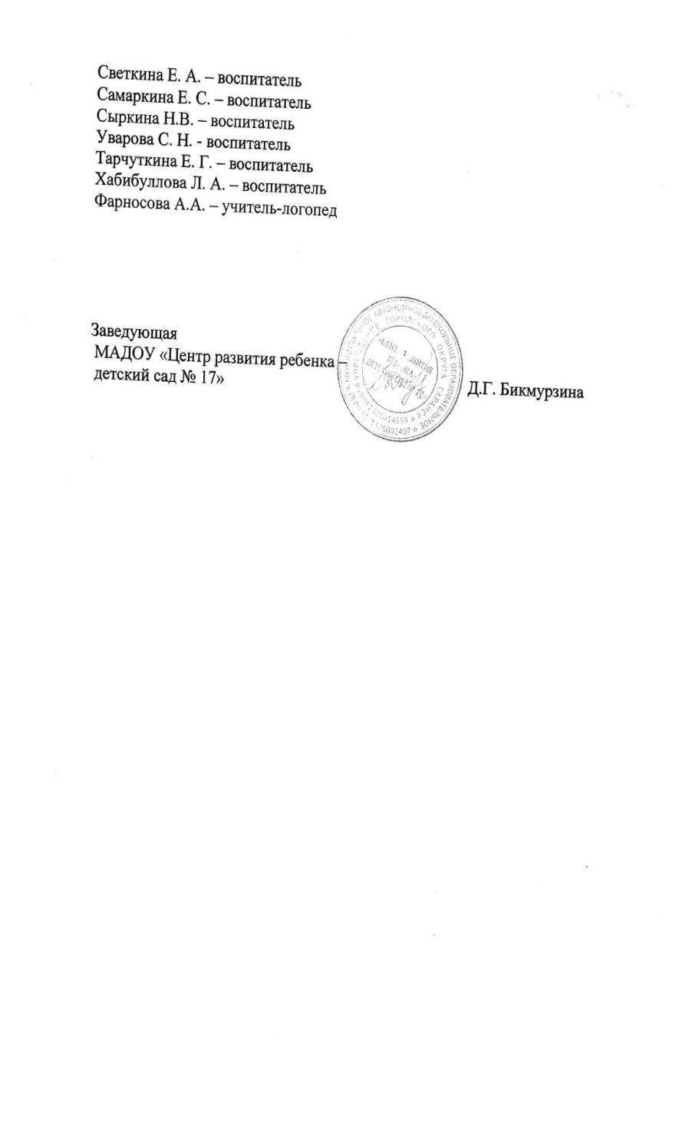

Slide 30
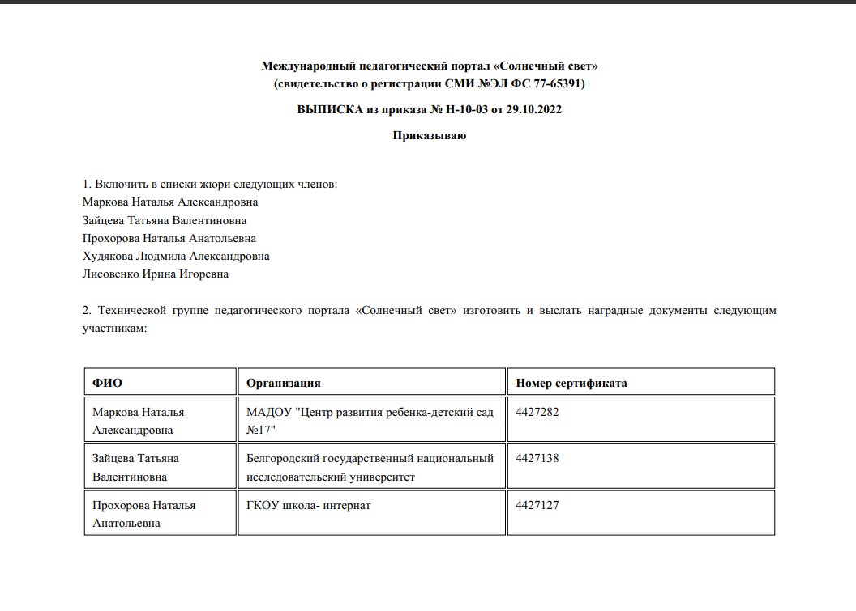

Slide 31
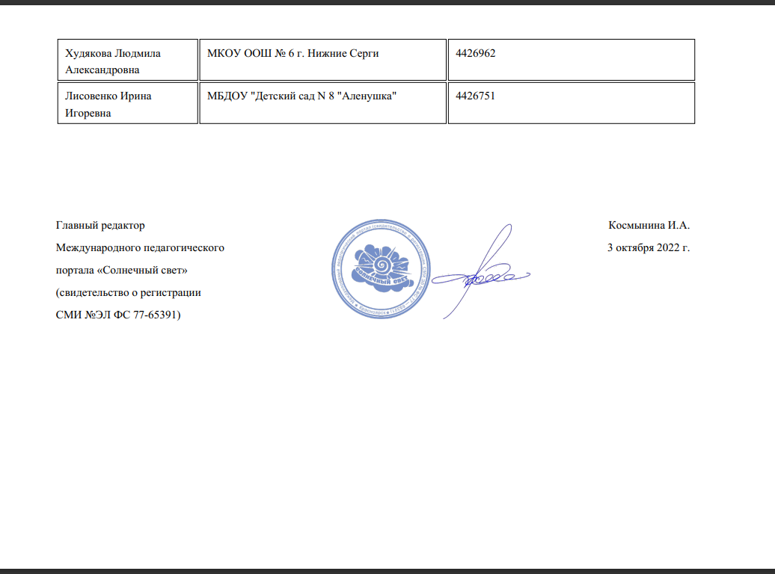

Slide 32
10. Позитивные результаты работы с воспитанниками: -наличие системы воспитательной работы; -наличие качественной эстетически оформленной текущей документации; -организация индивидуального подхода; -снижение простудной заболеваемости воспитанников; -отлаженная система взаимодействия с родителями; -отсутствие жалоб и обращений родителей на неправомерные действия; -реализация здоровьесберегающих технологий в воспитательном процессе; -духовно-нравственное воспитание и народные традиции.

Slide 35
11.Качество взаимодействия с родителями: -систематическое проведение родительских собраний; -проведение круглых столов, консультаций в нетрадиционной форме (педагогическое просвещение); -проведение экскурсий, образовательных путешествий с детьми; -проведение совместных конкурсов, выставок; -организация родителей на субботниках; благоустройстве участков, создании развивающей среды группы.

Slide 38
12. Работа с детьми из социально-неблагополучных семей

Slide 39
13. Участие педагога в профессиональных конкурсах

Slide 48
14.Награды и поощрения

Slide 50
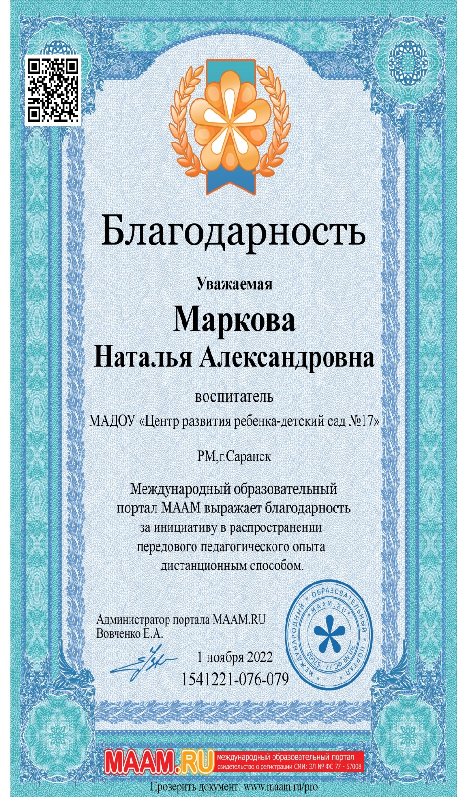

Slide 53
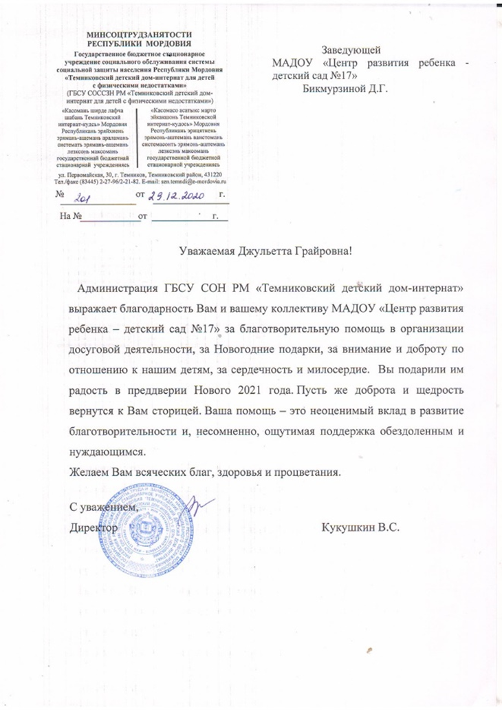

Slide 54
Спасибо за внимание!

